Slide 1


ТЕХНІЧНИЙ СУПРОВІД МЕДІАПРОСТОРУ
ВИКЛАДАННЯ МАТЕМАТИКИ
Мілочкіна Лілія Володимирівна
/ спеціаліст вищої категорії, звання “старший викладач”/
ДНЗ «Запорізьке вище професійне училище «Моторобудівник»

Slide 2

Якщо вас немає в інтернеті – вас не існує.
Білл Гейтс, засновник компании Microsoft

Slide 3
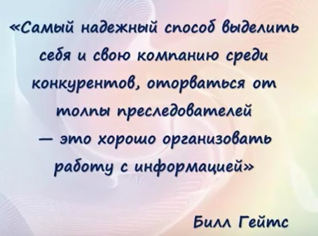

Slide 4

Блоґ (англ. blog, від web log, “мережевий журнал чи щоденник подій») — це веб-сайт, головний зміст якого — записи, зображення чи мультимедіа, що регулярно додаються. Для блоґів характерні короткі записи тимчасової значущості.
Блоґерами називають людей, які ведуть блоґ.

Slide 5
Блог як засіб позиціонування себе та свого предмета
освітнє онлайн середовище;
інтерактивні технології навчання;
засіб рефлексії;
засіб пролонгованого опитування, анкетування учнів і батьків;
середовище індивідуального професійного розвитку особистості;
записник ідей і інтернет-сайтів;
електронне портфоліо

Slide 6
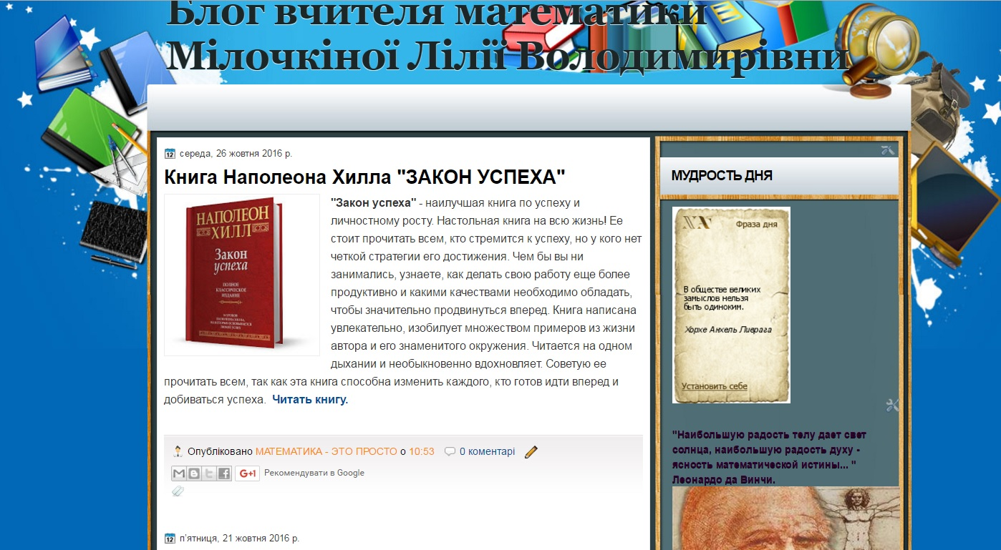
http://milochkinaliliya.blogspot.com/

Slide 7
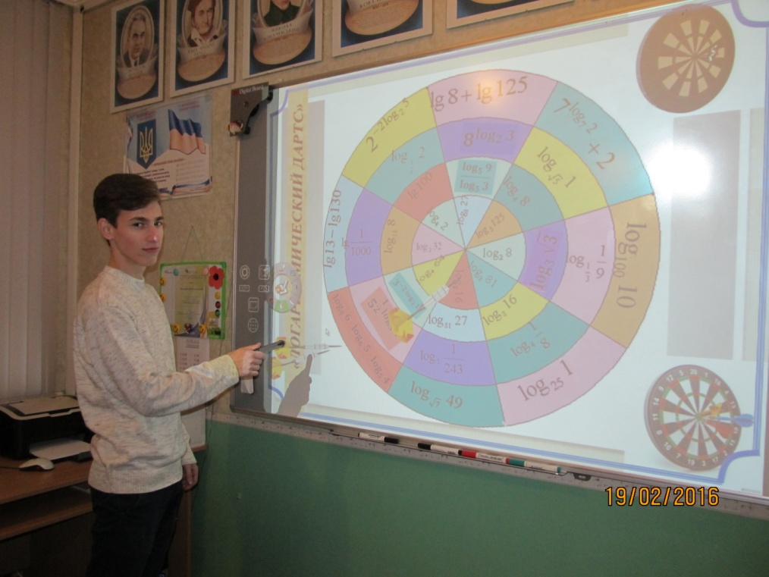
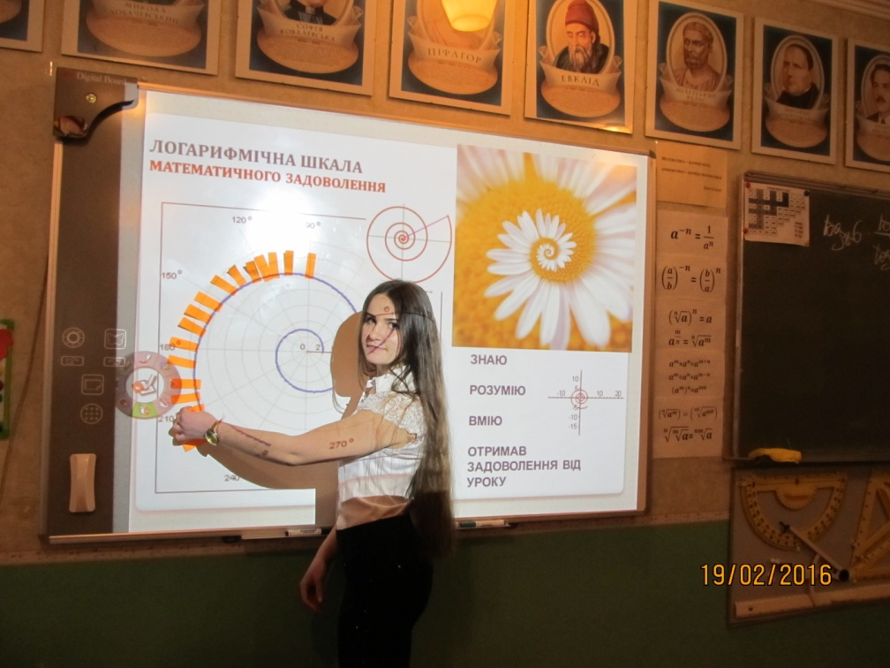
ІНТЕРАКТИВНА ДОШКА – сучасне знаряддя інформаційно-комунікативних та мультимедійних технологій

Slide 8

Змінюється світ і змінюємось ми!
Сервіси Інтернет запрошують
сучасних учителів до хмар!

Slide 9

Хмарні та інші освітні ресурси
Хмарна технологія (хмарні обчислення) – це технологія, яка надає користувачам Інтернету доступ до комп’ютерних ресурсів сервера і використання програмного забезпечення як онлайн-сервіса.

Slide 10

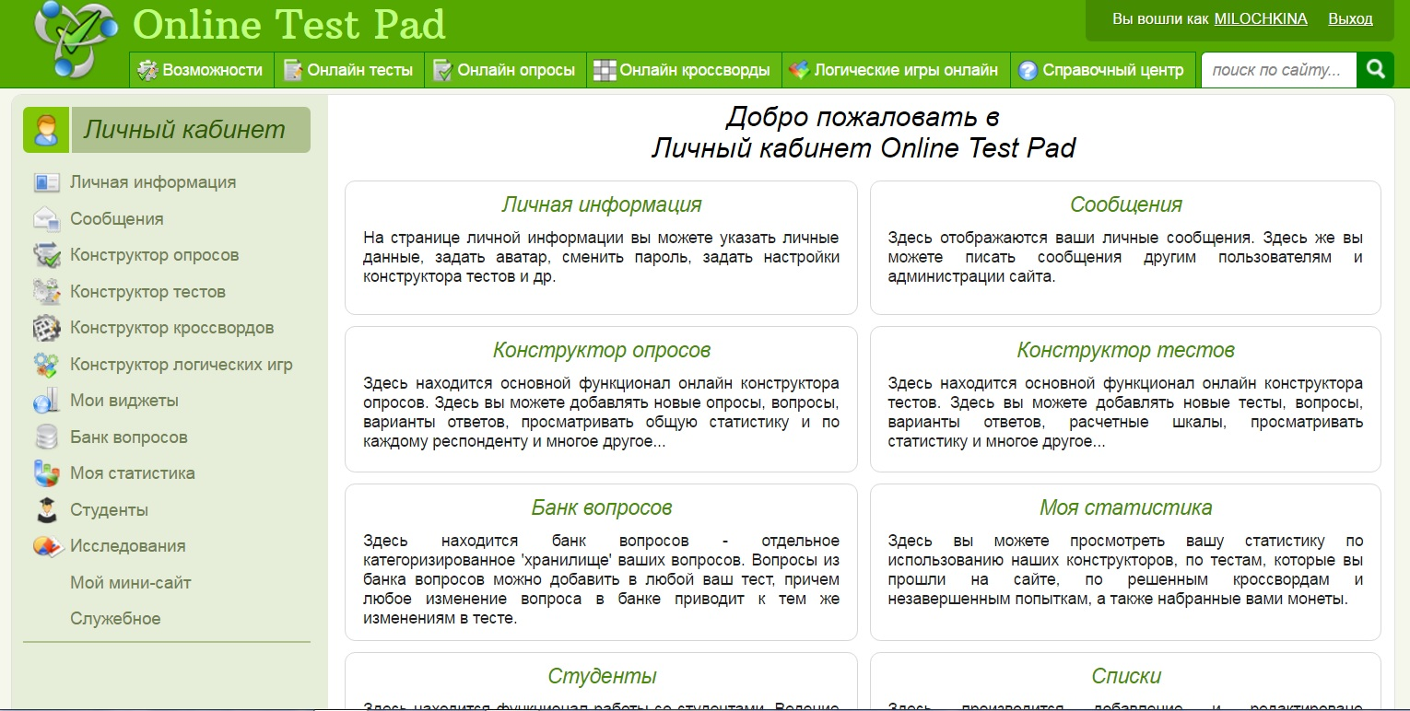
ОНЛАЙНОВИЙ РЕДАКТОР ТЕСТІВ ТА ОПИТУВАЛЬНИК
onlinetestpad.com

Slide 11
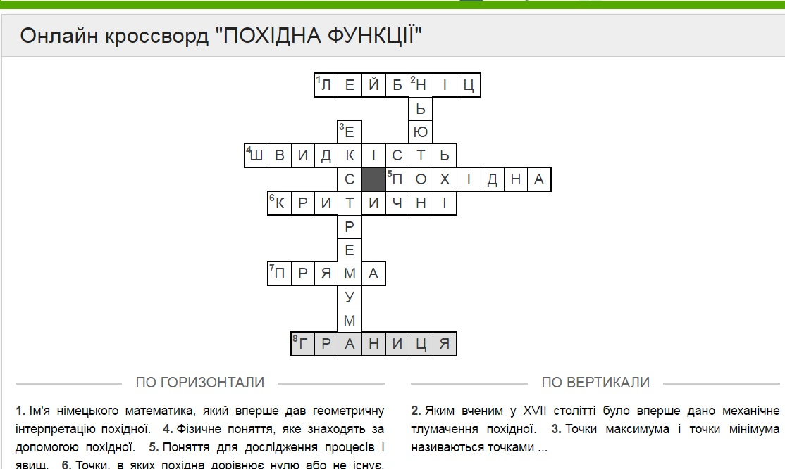
onlinetestpad.com

Slide 12
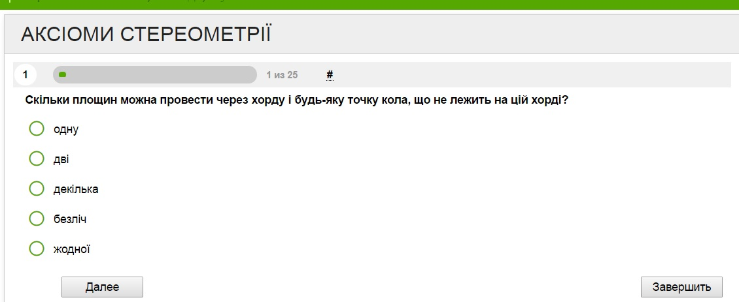
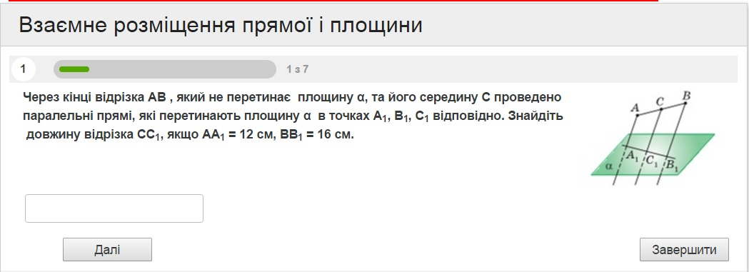

Slide 13

ОНЛАЙНОВИЙ РЕДАКТОР ПРЕЗЕНТАЦІЙ
prezi.com
- хмарний засіб створення
інтерактивних мультимедійних
презентацій з нелінійною структурою

Slide 14
Корисні посилання:
https://te-st.ru/entries/prezi/ - «Prezi» — бесплатная
альтернатива PowerPoint для создания презентаций
/ видеоинструкция/
http://oprezi.ru/ - Все о Prezi
http://prezi-narusskom.ru/

Slide 15
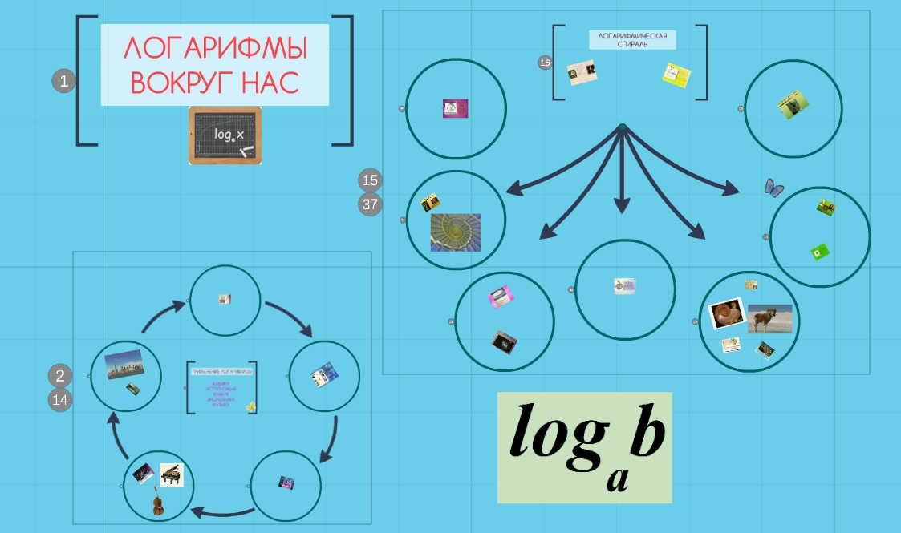
інтерактив
візуальні ефекти
динаміка

Slide 16
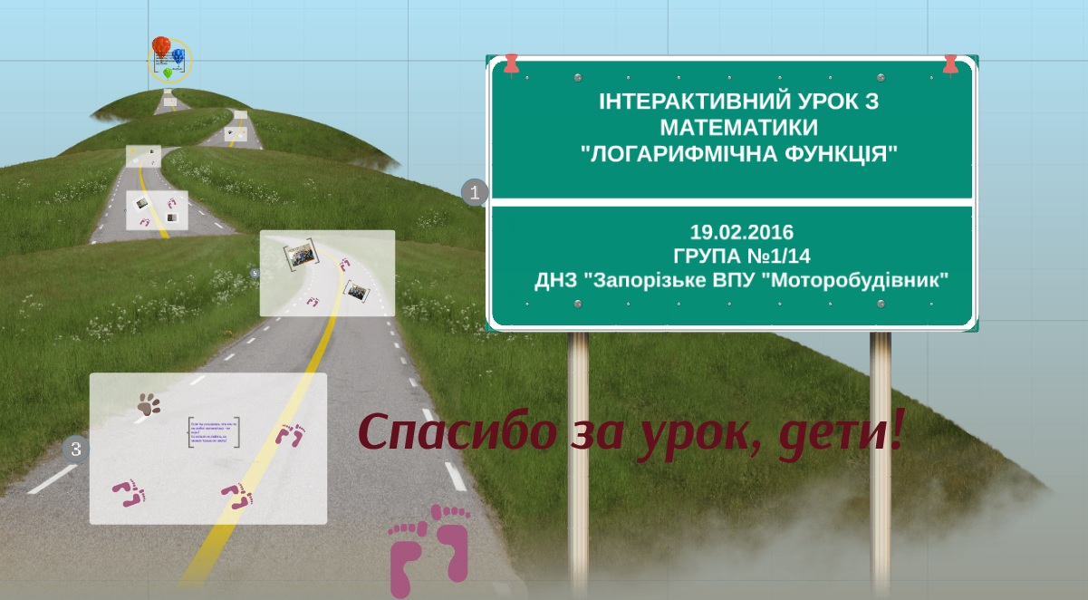

Slide 17

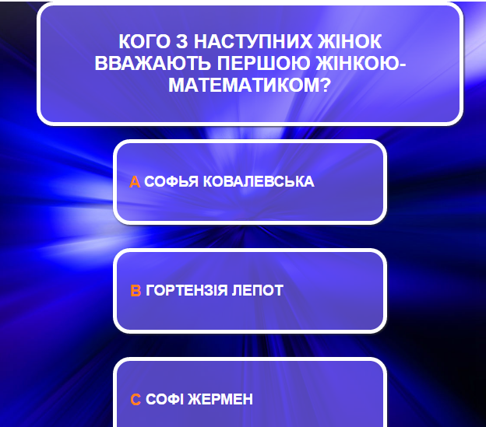
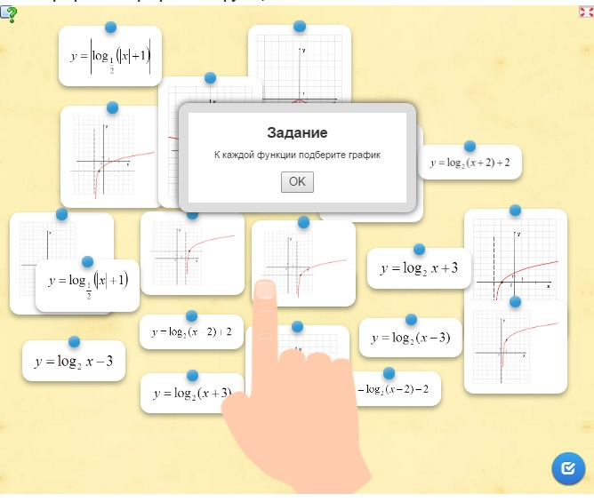
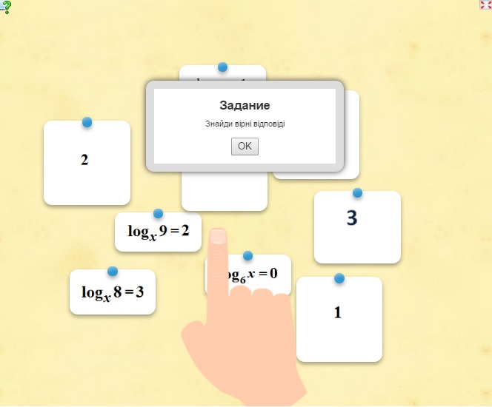
РЕСУРС ДЛЯ СТВОРЕННЯ НАВЧАЛЬНИХ МАТЕРІАЛІВ

Slide 18

Освітні онлайн середовища
http://miksike.net.ua/
Освітня платформа, де проводяться навчальні змагання. ПРАНГЛІМІНЕ – змагання з усного рахунку в режимі онлайн.

Slide 19
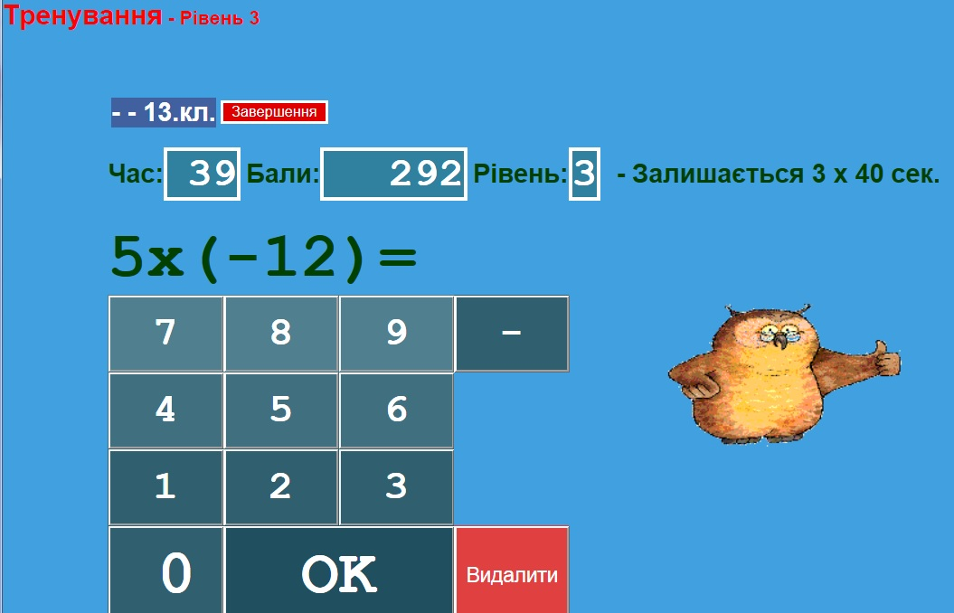

Slide 20
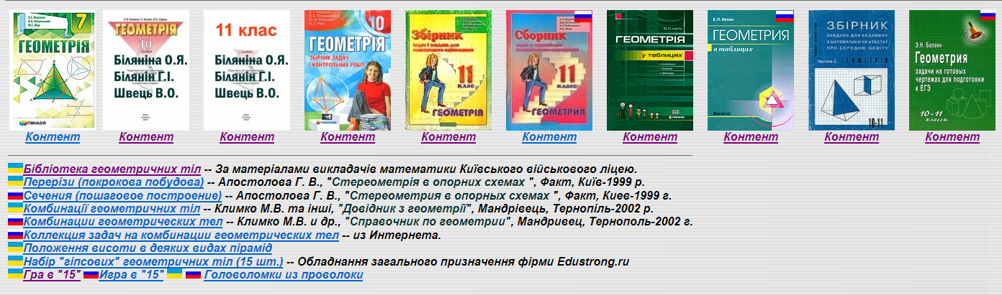
www.3dg.com.ua
Бібліотека інтерактивних 3D моделей

Slide 21
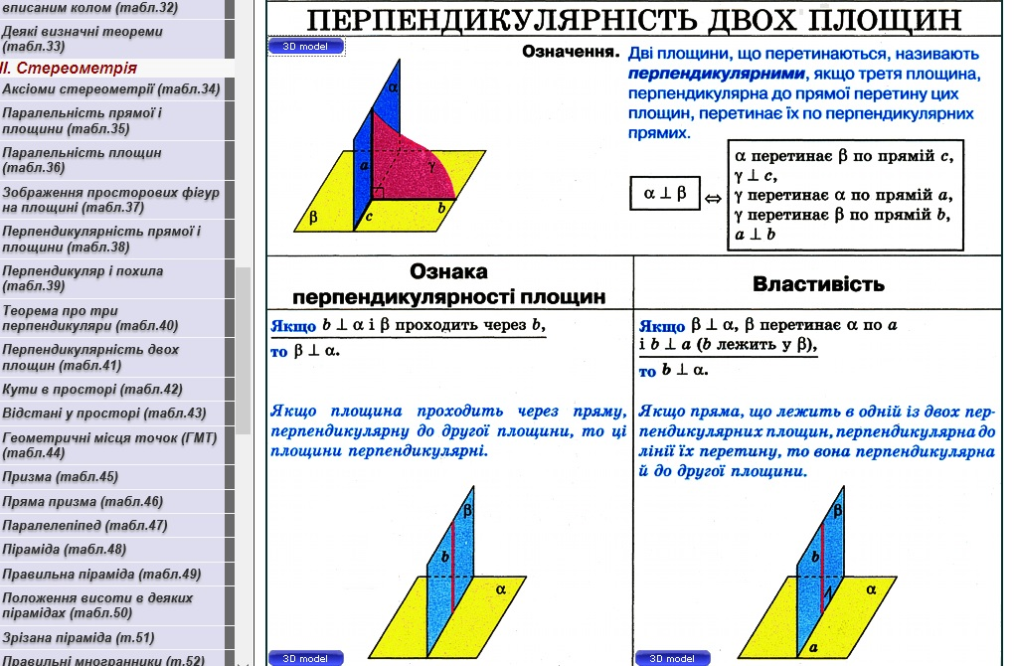
www.3dg.com.ua

Slide 22
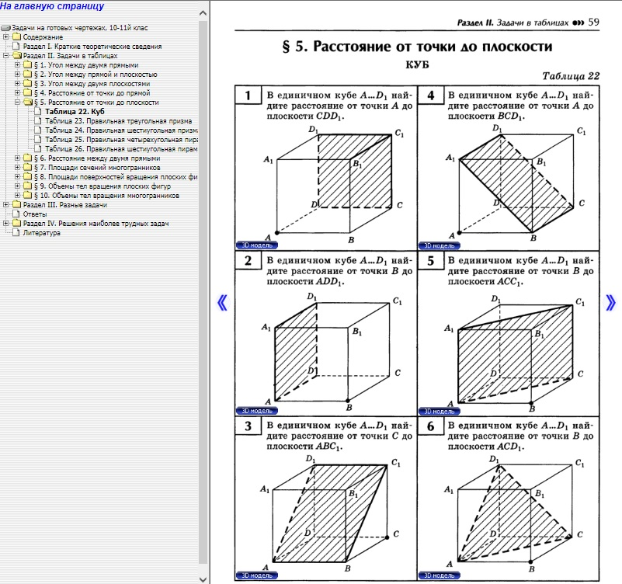
www.3dg.com.ua

Slide 23
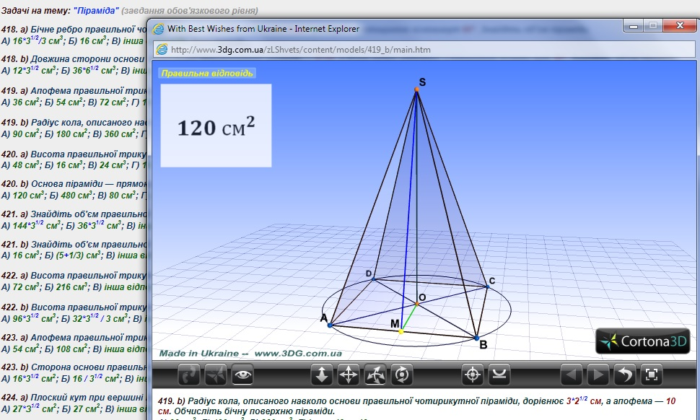
www.3dg.com.ua

Slide 24
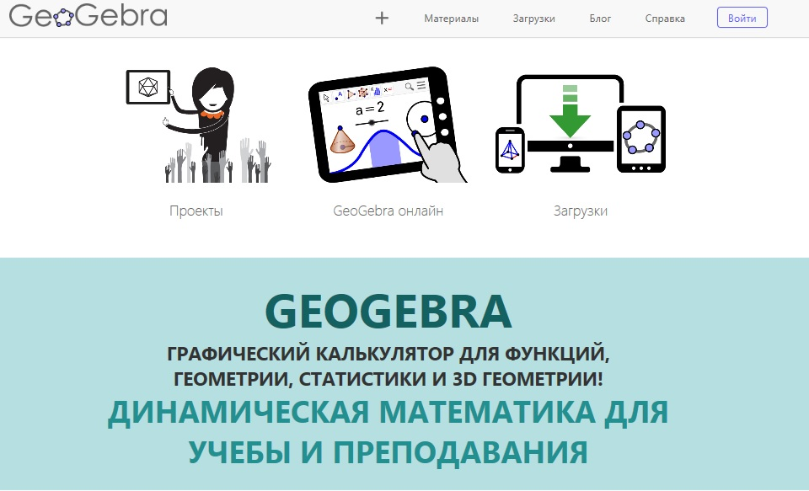
www.geogebra.org

Slide 25
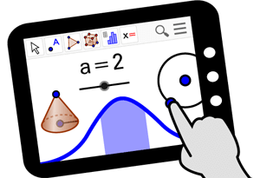
Новітній сучасний засіб інформаційно-комунікаційних технологій
Безкоштовна математична програма
Зручний та інтуїтивно зрозумілий інтерфейс
В основі створення програми - візуалізація зв’язків
між алгеброю та геометрією
Створені в програмі інтерактивні роботи
можливо зберігати у вигляді
аплетів і розміщувати на сайтах і блогах

Slide 26


Сайт лаборатории ИОТ КМКК
https://sites.google.com/site/kmkkliot/geogebra/uroki-geogebra
Канал GeoGebra на YouTube
https://www.youtube.com/results?search_query=GeoGebra&search_type=&aq=f
Центр GeoGebra "Інститут GeoGebra Чернігів, Україна" https://sites.google.com/site/geogebrachernigiv
Бібліотека комп'ютерних моделей
https://sites.google.com/site/biblkompmod

Slide 27
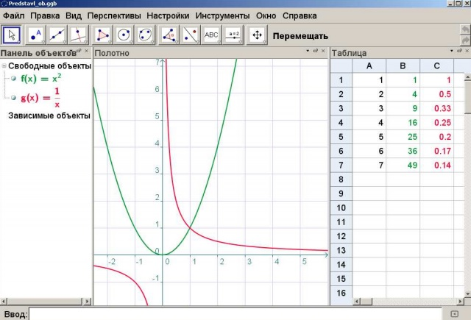
Інтерактивне поєднання геометричного, алгебраїчного та числового подання

Slide 28
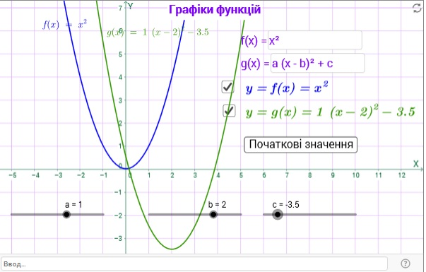
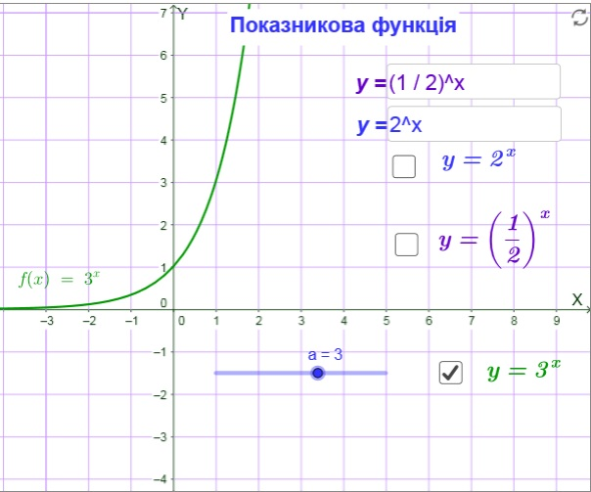
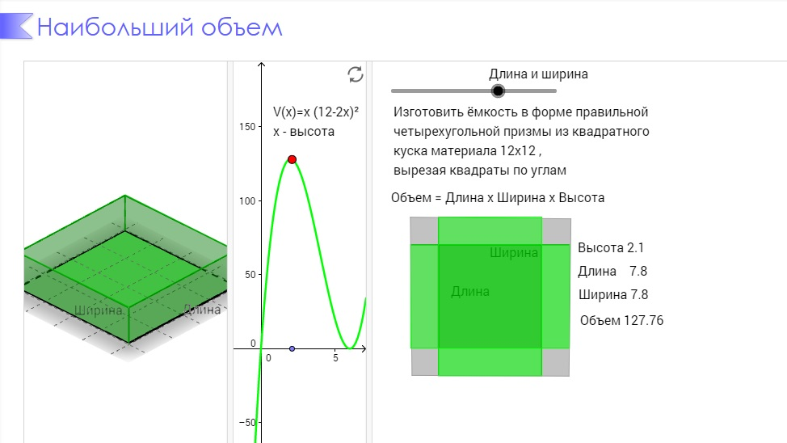
Можливості для роботи з функціями
(побудова графіків, вивчення властивостей функцій,обчислення коренів, екстремумів, інтегралів,побудова дотичних до графіків функцій і т. д.)

Slide 29
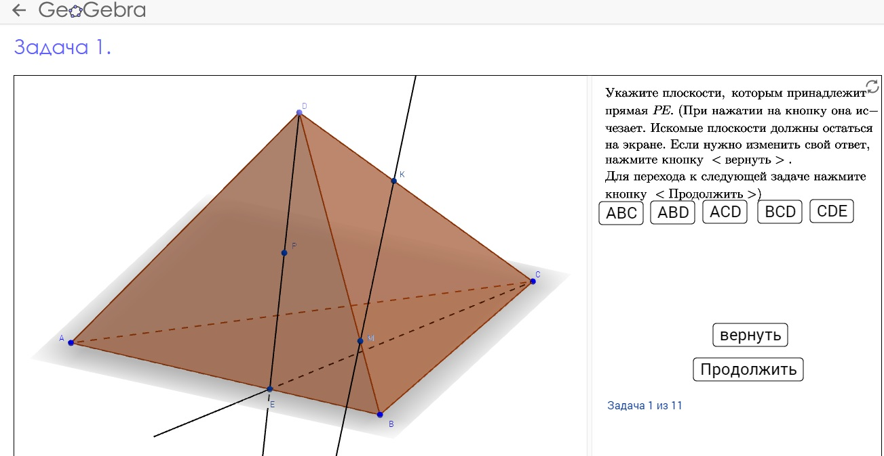
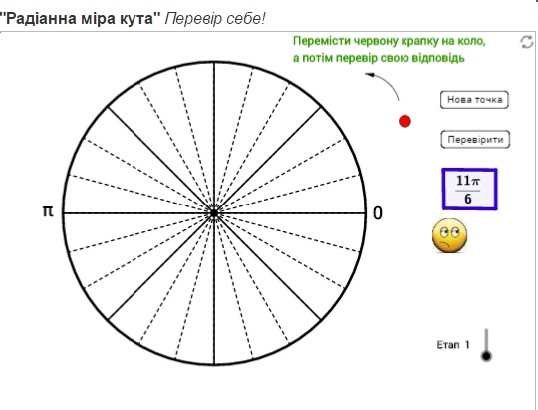
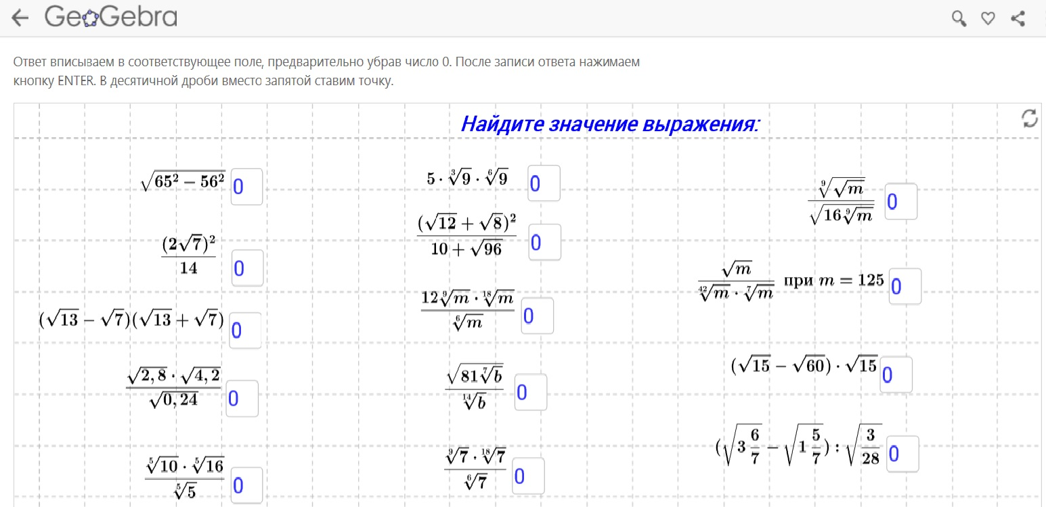
Можливість створювати 2D і 3D фігури,
різноманітні інтерактивні вправи

Slide 30
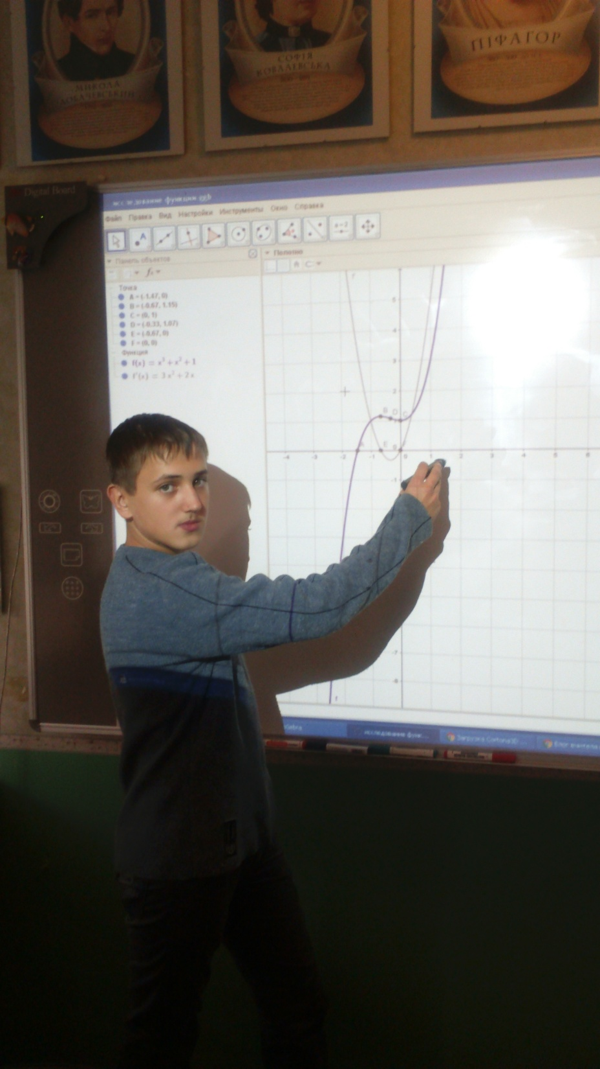
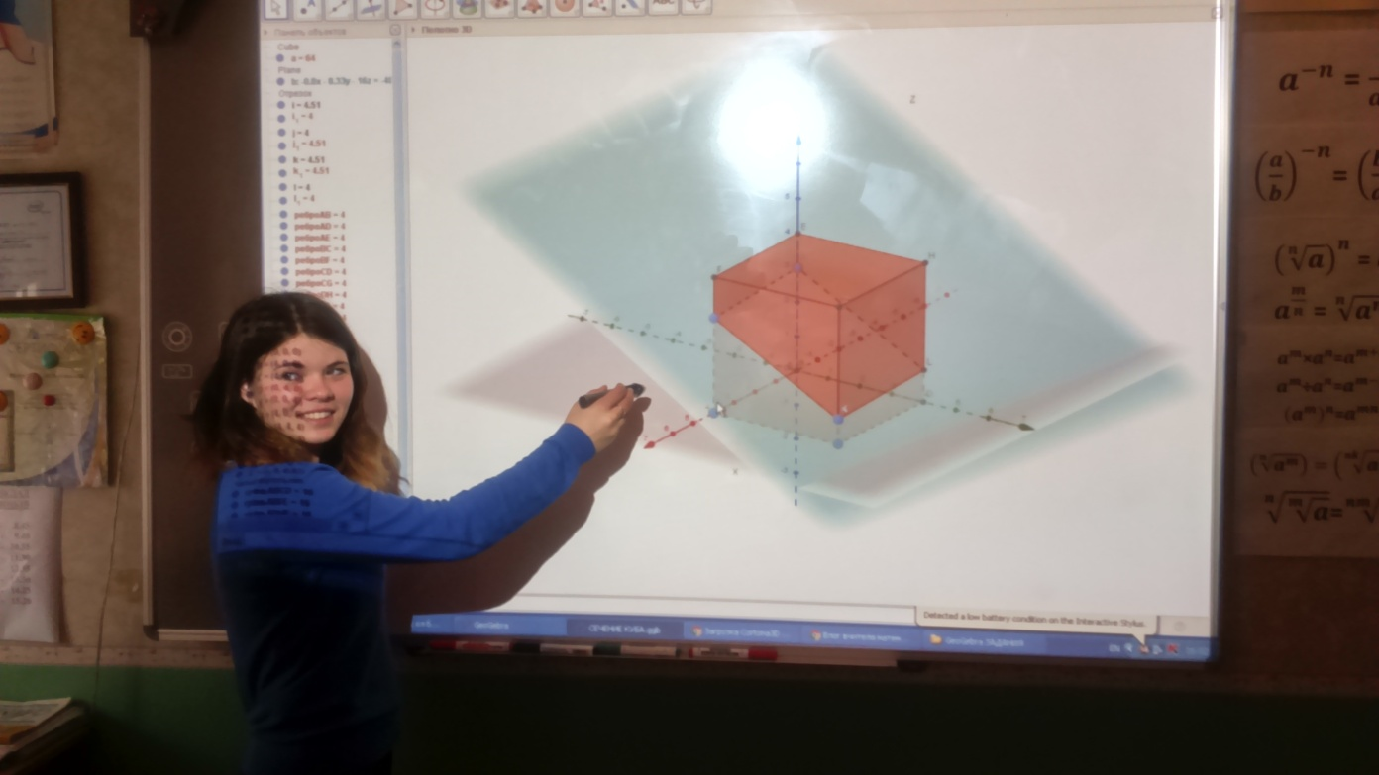
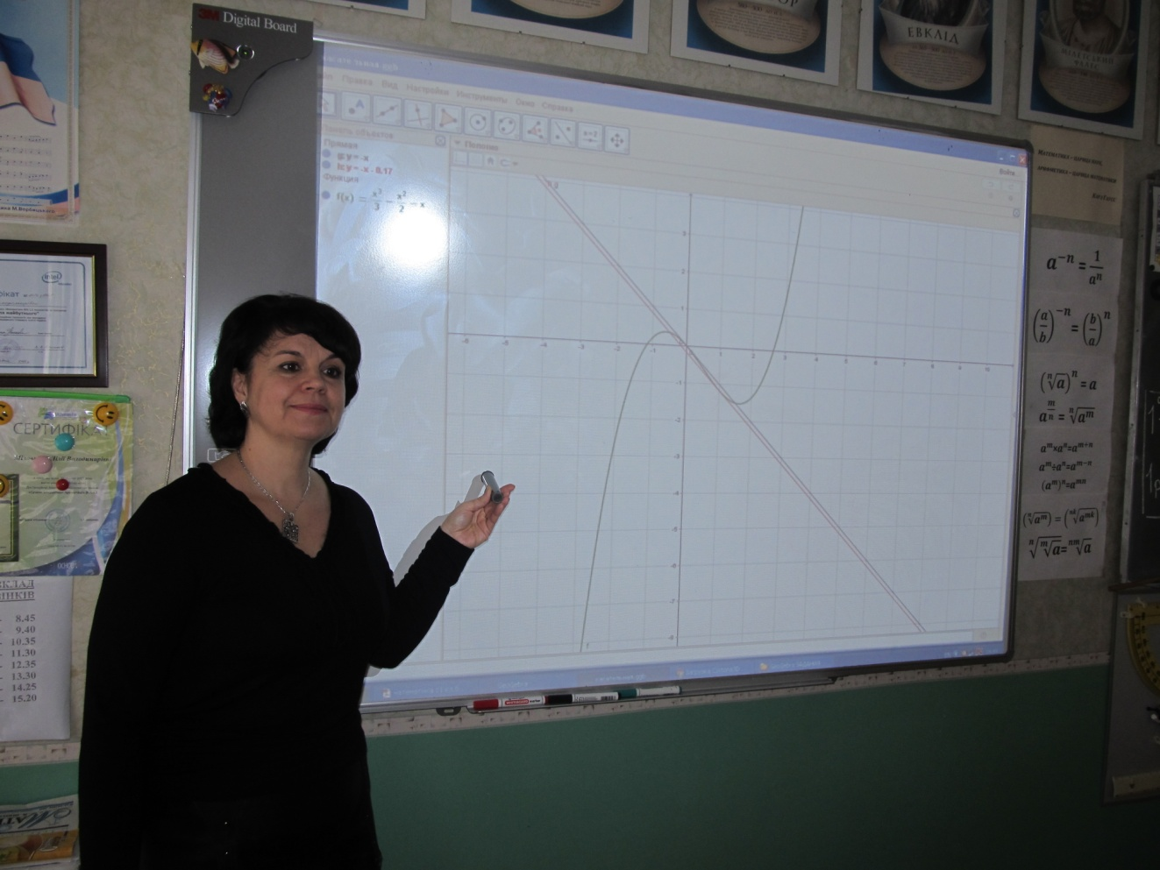
Створення комп’ютерної анімації на уроці

Slide 31
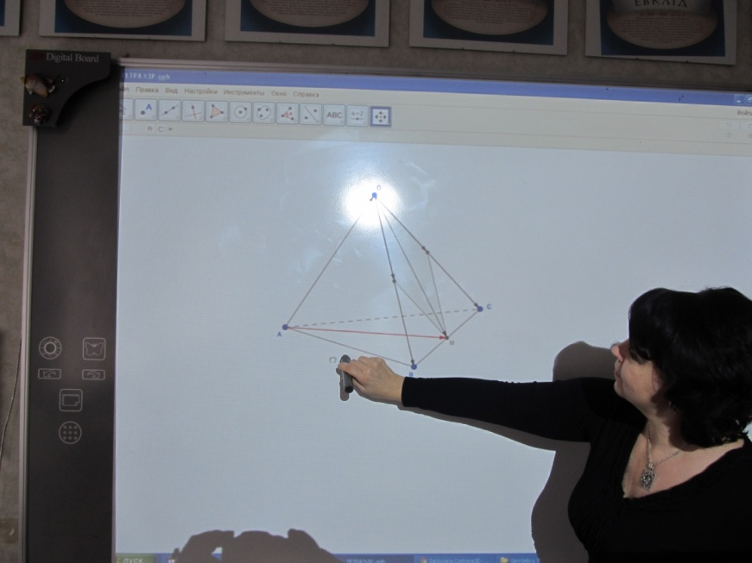
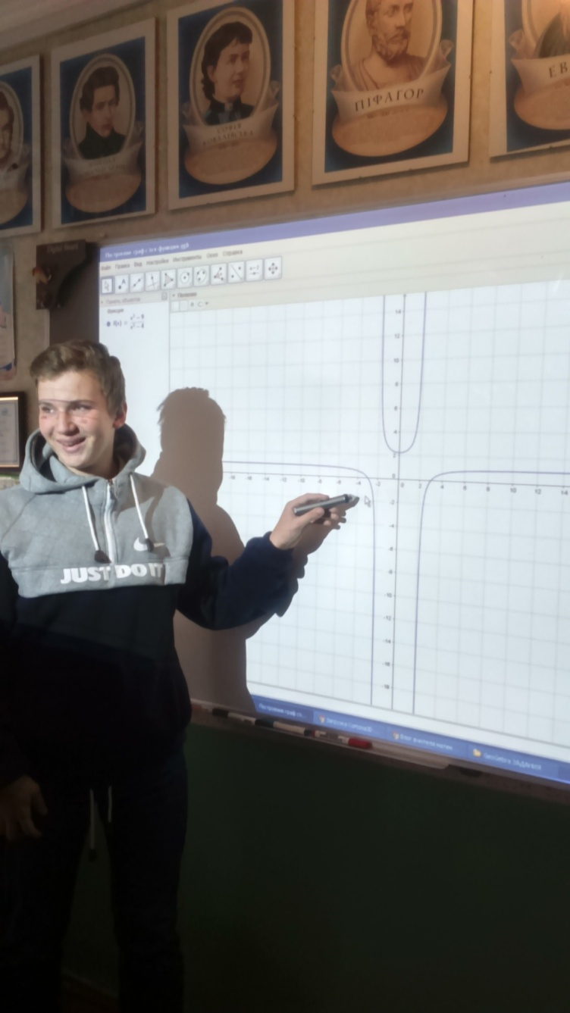
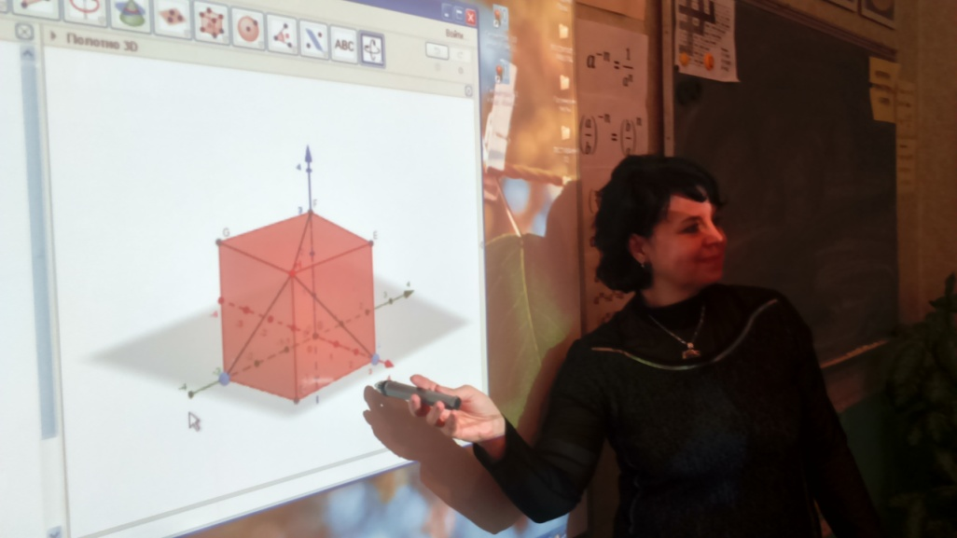

Slide 32




GeoGebra - методичні рекомендації: /milochkinaliliya.blogspot.com/
1.
2.
3.

Slide 33

ДЯКУЮ
ЗА
УВАГУ!

